Slide 1

Introdução a SQL
DEPARTAMENTO DE CIÊNCIAS EXATAS E DA TERRA, CAMPUS I
PROFESSORA: Daniela Barreto Araújo
09/2020

Slide 2
Agenda
Objetivos de aprendizagem
Conhecimentos prévios/contextualização
Ordenação
Funções de agregação e de agrupamento
Atividade extraclasse
Referências

Slide 3
Objetivos de aprendizagem
Reconhecer os comandos ordenação
Compreender as funções de agregação e os comandos de agrupamento.

Slide 4
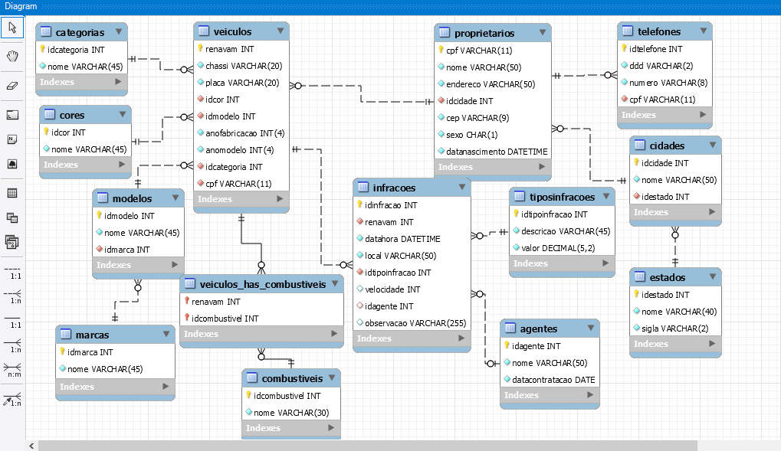
Ambiente de trabalho
Modelagem do veículos do Detran (fictício)

Slide 5
Select ordenação
Consultar dados armazenados no BD ordenados por um atributo
SELECT atributo1, atributo2
FROM tabela
ORDER BY atributo2;
SELECT idmarca, nome
FROM marcas
ORDER BY nome;

Slide 6
Select ordenação
Quando eu quero ordenar em dois níveis o que devo fazer?

Slide 7
Select ordenação
Consultar dados armazenados no BD ordenados por atributo(s)
SELECT atributo1, atributo2, atributo 3
FROM tabela
ORDER BY atributo2, atributo3;
SELECT idmodelo, anofabricacao, renavam, placa
FROM veiculos
ORDER BY idmodelo, anofabricacao, renavam desc;

Slide 8
Select funções de agregação e agrupamento
Atividade para agrupar e utilizar funções.

Slide 9
Select funções de agregação e agrupamento
Função COUNT é utilizada para contagem de tuplas;
Funções comuns aplicadas a coleções de valores numérico, incluem SUM(soma), AVG(média), MAX (máximo) e MIN (mínimo);
Funções SUM e AVG só funcionam com valores numéricos;
Utilizadas no SELECT, na cláusula HAVING e no Order by;
Não podem ser utilizadas num comando WHERE;
Podem ser aplicados a todas as linhas em uma tabela ou num grupo de linhas de uma tabela;
Retorna apenas uma linha (sem GROUP BY ).

Slide 10
Select funções de agregação e agrupamento
Consultar dados armazenados no BD usando funções de agregação
SELECT funcao_agregada ([distinct] expressao)
FROM tabela
[WHERE condicoes];
SELECT count(*)
FROM veículos;
SELECT count(*)
FROM veiculos
WHERE idmodelo=1;

Slide 11
Select funções de agregação e agrupamento
Consultar dados armazenados no BD usando funções de CONTAGEM
SELECT COUNT([distinct] expressao)
FROM tabela
[WHERE condicoes];
SELECT count(*)
FROM veículos;
SELECT count(renavam)
FROM veiculos;
SELECT count(distinct idcidade)
FROM alunos;

Slide 12
Select funções de agregação e agrupamento
O que acontece se o atributo dentro do parênteses for um campo que pode ter valor nulo?
Ex: Tendo 1000 clientes cadastrados, 800 têm e-mail e 200 não têm.
SELECT count(email) // sendo e-mail um atributo que não é obrigatório
FROM cliente;

Slide 13
Select funções de agregação e agrupamento
Consultar dados armazenados no BD usando funções de SOMA OU MÉDIA
SELECT SUM([distinct] expressao)/ AVG([distinct] expressao)
FROM tabela
[WHERE condicoes];
SELECT SUM(valor), count(*), avg(valor)
FROM vendas
Where data=“2020-10-02”;
SELECT SUM(valor), AVG (valor)
FROM vendas;

Slide 14
Select funções de agregação e agrupamento
É preciso pensar bastante antes de aplicar a função para verificar se faz sentido!
Ex: Não faz sentido somar números de renavam, nem fazer média de id de alguma coisa.

Slide 15
Select funções de agregação e agrupamento
AGRUPAMENTO
Divide os dados em grupos;
Normalmente utilizado com uma função de agregação na lista de seleção;
Os valores nulos na coluna do group by são tratados como um grupo.
Boa prática: colocar o atributo usado no group by na lista dos campos do select.

Slide 16
Select funções de agregação e agrupamento
Consultar dados armazenados no BD usando funções e AGRUPAMENTO
SELECT funcao_agregada ([distinct] expressao)
FROM tabela
[WHERE condicoes]
GROUP BY expressao;
SELECT idmodelo, count(*)
FROM veiculos
GROUP BY idmodelo;

Slide 17
Select funções de agregação e agrupamento
Consultar dados armazenados no BD usando funções e AGRUPAMENTO com HAVING
HAVING estabelece condições para a sentença GROUP BY
SELECT funcao_agregada ([distinct] expressao)
FROM tabela
[WHERE condicoes]
GROUP BY expressao
HAVING condições com função_agregada;
SELECT idmodelo, count(*)
FROM veiculos
GROUP BY idmodelo
HAVING count(*) > 2;

Slide 18
Select funções de agregação e agrupamento
Se eu não colocar o atributo do agrupamento na lista do select como eu saberei a que item cada resultado se refere? Ex: SELECT idmodelo, count(*) FROM veículos GROUP BY idmodelo;
É possível colocar uma função agregada como count, sum, ... na condição do Where?

Slide 19
Select funções de agregação e agrupamento
Não saberei e a resposta da consulta fica sem sentido.
Se eu não colocar o atributo do agrupamento na lista do select como eu saberei a que item cada resultado se refere? Ex: SELECT idmodelo, count(*) FROM veículos GROUP BY idmodelo;
É possível colocar uma função agregada como count, sum, ... na condição do Where?
Não!!!!!! De forma nenhuma no WHERE.
Condições que envolvem agregação usam HAVING.

Slide 20
Atividade extraclasse
Lista de exercícios 1 de DML a partir do número 10 até o final.

Slide 21
referências
Básicas
KORTH, H. F..; SILBERSCHATZ; S., SUDARSHAN. Sistema de Banco de Dados. Tradução da 6ª Ed. Elsevier, 2012.
HEUSER, Carlos Alberto. Projeto de Banco de Dados. Porto Alegre, RS: Sagra Luzzato, 6ª edição, 2009.
ELMASRI, R.; NAVATHE. Sistemas de Banco de Dados. Rio de Janeiro: Ed. Pearson, 7ª edição, 2018.
Complementares
DATE, C. J. Introdução a sistemas de banco de dados. RJ: Campus, 8ª edição, 2004.
TEORREY, T. et al. Projeto e Modelagem de Banco de Dados. Ed. Elsevier, 2ª edição, 2014.
MEDEIROS, L.F. Banco de Dados: princípios e prática. Ed. Intersaberes, 2013. ISBN: 9788582122181
PUGA, S.; FRANÇA, E.; GOYA, M. Banco de dados: Implementação em SQL, PL/SQL e Oracle 11g. Ed. Pearson, 2013. ISBN: 9788581435329

